Slide 1
«Инновационные технологии по развитию речи детей: синквейн, мнемотехника»
Муниципальное автономное дошкольное образовательное учреждение детский сад №51 города Тюмени
Подготовила: воспитатель
Малетина И.М.
2020

Slide 2
Алгоритм составления синквейна
Предмет (тема) –слово-предмет
Слова-признаки по теме
Слова- действия по теме
Предложение по теме
Ассоциация по теме: одно слово-предмет

Slide 3
Условные обозначения слов для составления синквейна детьми:
Слово – живой предмет (кто?)
Слово – неживой предмет (что?)
Слово – определение (какая? какой? какое? какие?)
Слово – действие (что делает? что делают?)
Предложение
Слово – ассоциация

Slide 4
Пример синквейна
Машина
Красивая, быстрая
Стоит, паркуется, разгоняется
Моя машина самая красивая.
Игрушка.

Slide 5
Дом
Дом
Многоэтажный, кирпичный
Строится, стоит, нравится
Я люблю свой новый дом.
Семья

Slide 6
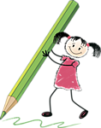
СИНКВЕЙН -ЗАГАДКА
1. ?
2. Cерый, колючий
3. Фыркает, спит, сворачивается.
4. Мне нравится этот зверек.
5. Лес.

Slide 7
Структура мнемотехники:
Мнемотехника
Мнемоквадраты
Мнемодорожки
Мнемотаблицы

Slide 8
Мнемоквадрат
Это отдельная карточка с изображением предмета, действия или другого символа.

Slide 9
Мнемодорожка
Это последовательное изображение нескольких квадратов

Slide 10
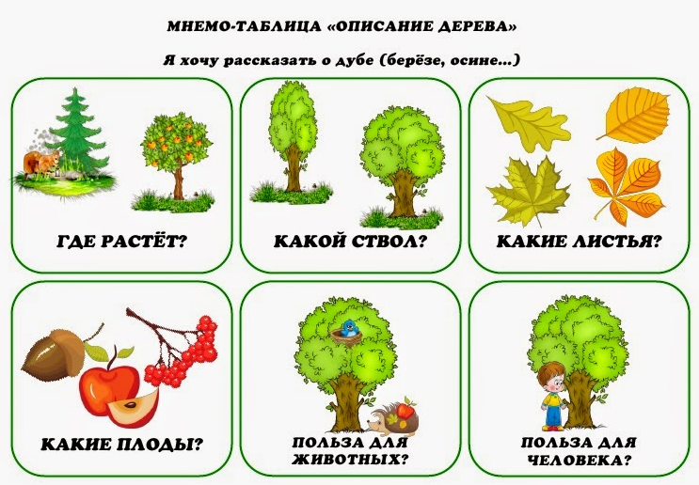
Мнемотаблица
Мнемотаблицы – это графическое или частично графическое изображение предметов, персонажей сказки, рассказа, явлений природы, некоторых действий, путем выделения главных смысловых звеньев сюжета.

Slide 11
Последовательность работы с мнемотаблицами:
1 этап: Рассматривание таблицы и разбор того, что на ней изображено.
2 этап: Осуществляется перекодирование информации, т.е. преобразование из абстрактных символов слов в образы.
3 этап: После перекодирования осуществляется пересказ сказки, рассказ по заданной теме или чтение стихотворения с опорой на символы (образы), т.е. происходит отработка метода запоминания.

Slide 12
Мнемотаблицы для составления описательных рассказов

Slide 13
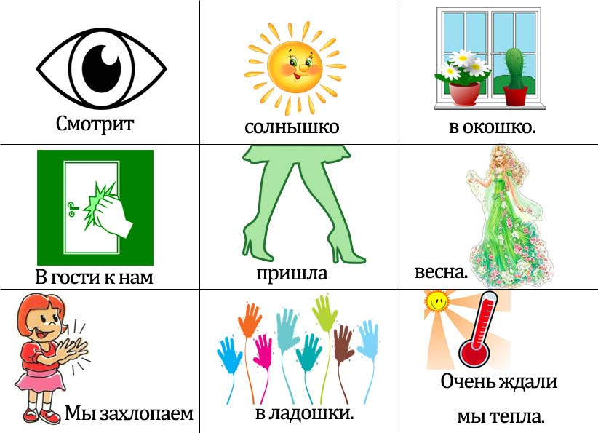
Мнемотаблицы для заучивания стихотворений
Смотрит солнышко в окошко.
В гости к нам пришла весна.
Мы захлопаем в ладошки.
Очень ждали мы тепла.

Slide 14
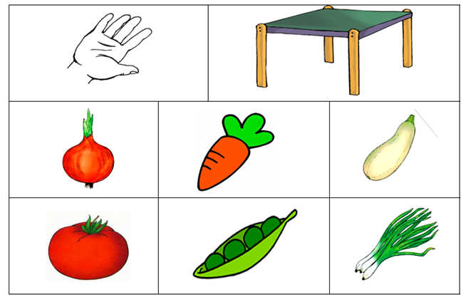
В руки овощи берем, Овощи на стол кладем. Лук, морковка, кабачок, Помидор, горох, лучок.

Slide 15
Мнемотаблицы для заучивания скороговорок

Slide 16
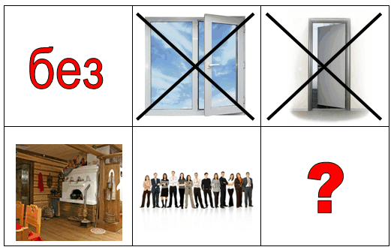
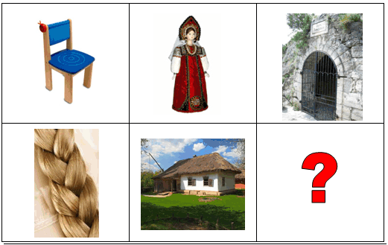
Мнемозагадки

Slide 17
Спасибо за внимание

